Slide 1
中国电信综合业务管理平台
ISMP介绍
2007年9月

Slide 2

目录
1
ISMP介绍
2
现网试验关注点

Slide 3
ISMP概述
ISMP概述
ISMP功能介绍
ISMP接口介绍
ISMP流程介绍
ISMP集成介绍

Slide 4

背景－ISMP研发历程
项目背景
2003年
2004年
2005年
2006年
2007年
成果：
提出业务网络概念
成果：
1、制定中国电信业务网络技术体制
2、ISMP1.0规范制定与产品可行性验证并行
成果：
ISMP1.1规范制定及完善与产品可用性验证并行
成果：
1、ISMP 2.0规范制定及完善
2、通过现场试验验证产品可运行、可维护、可管理能力
3、六省一市ISMP招标建设
目标：
1、深化ISMP现场试验
2、扩大ISMP现场试验范围
3、通过现场试验做好移动业务商用准备

Slide 5



背景－ISMP在业务网络中的位置
内容/业务提供商CP/SP
  综合业务管理平台ISMP提取业务网络公共功能，提供面向基于不同电信承载网络的增值业务运营的统一管理、统一数据、统一认证、统一鉴权和统一计费。
  平台的引入实现了网络接入层、业务能力层以及应用层统一管控，强调跨网络的业务能力，体现了综合运营商的竞争优势。
业务接入网关
ISAG
综合业务
管理平台
ISMP
IN
BSS
3G SE
OSS
PHS SE
网管
PSTN SE
OCS
3G 承载网
PHS 承载网
PSTN 承载网
用户门户

Slide 6
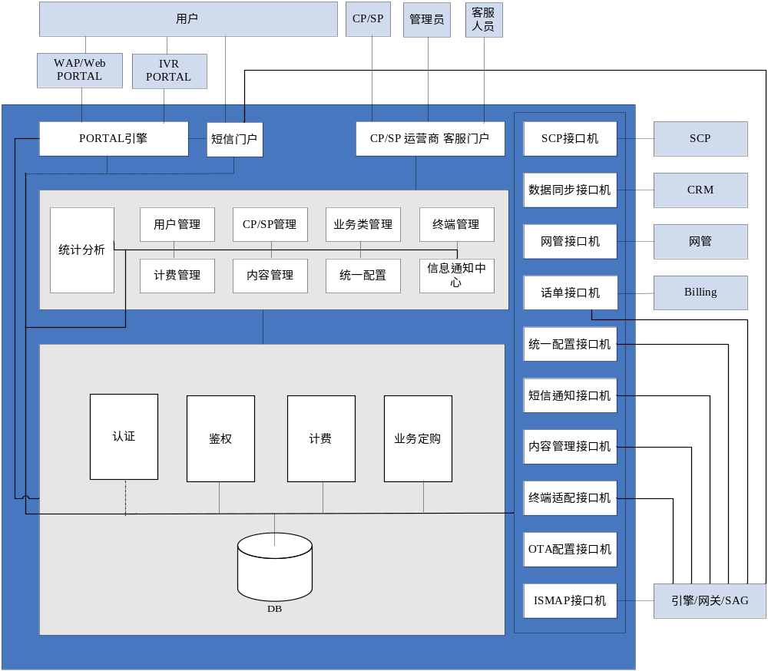
ISMP系统架构
ISMP提供面向基于不同电信承载网络的增值业务运营的
统一管理、统一数据、统一认证、统一鉴权和统一计费
管理部分
主要包括CP/SP管理、业务/产品/套餐管理、用户管理、内容管理、终端管理、统一配置、信息通知中心、计费策略管理、统计分析等业务网络信息的管理功能
控制部分
主要包括认证、鉴权、计费及业务定购管理等功能
接口部分
主要包括与用户门户、业务系统、预付费系统、运营支撑系统的接口
管理、控制、接口部分采用模块化设计，功能独立，便于扩展和升级

Slide 7



ISMP组网
集团移动业务中心
集团移动业务中心
负责对全国CP/SP数据、全国业务数据、全国计费策略数据、终端能力数据、系统级配置数据进行管理
全国CP/SP
中国电信集团管理员
一级组网，两级管理
省级平台ISMP
负责对省内用户、CP/SP、业务/产品/套餐、计费进行统一管理
从集团移动业务中心同步全国CP/SP和全国业务数据
A省ISMP
B省ISMP
C省ISMP
D省ISMP
E省ISMP
全国业务
同步
全国业务
同步
全国业务
同步
全国业务
同步
全国业务
同步
省CP/SP
省级
管理平台
省级
管理平台
省级
管理平台
省级
管理平台
省级
管理平台
省管理员
按照中国电信移动业务网络最新体制，ISMP组网原则是“一级组网，两级管理”，ISMP不分层次，集团移动业务中心管理全国业务，各省ISMP管理本地业务

Slide 8
ISMP功能介绍
ISMP概述
ISMP功能介绍
ISMP接口介绍
ISMP流程介绍
ISMP集成介绍

Slide 9


功能要求 — 用户管理
用户管理
鉴权
用户管理
CP/SP管理
业务/产品/套餐管理
统一内容管理
业务定购
认证
用户状态管理
* 正常
* 暂停
* 欠费
* 黑名单
* 待激活用户
* 已注销
用户信息管理
包括基本信息和增值业务相关信息
* 基本信息来源于CRM系统
* 增值业务相关信息由ISMP维护
用户注册
* WAP Portal自动注册
* 使用业务自动注册
* Web Portal注册
* 客服系统注册
权限管理
* 个人用户：普通/测试用户
* 集团用户：对集团用户管理员进行权限控制
个人用户管理
集团用户管理
计费
终端管理
信息通知中心
统一配置
统计分析

Slide 10
功能要求 — CP/SP管理
用户管理
CP/SP管理
业务/产品/套餐管理
统一内容管理
业务定购
鉴权
CP/SP管理
认证
CP/SP业务能力管理
* CP/SP业务能力申请
* 业务能力包括：SMS、MMS、WAP、Streaming、下载、LCS、彩铃、声讯
CP/SP信息管理
* 信息：基本信息(CP/SP ID、公司名称、联系人等)，编码，状态，服务类型，服务地域
* CP/SP信息由ISMP维护
CP/SP生命周期管理
* 预申请
* 注册申请
* 信息修改
* 注销
CP/SP状态管理
* 预申请
* 正常
* 预注销
* 注销
计费
终端管理
信息通知中心
统一配置
统计分析

Slide 11
功能要求 — 业务/产品/套餐管理
用户管理
业务/产品/套餐管理
鉴权
CP/SP管理
业务/产品/套餐管理
统一内容管理
业务定购
认证
申请及审核
* SP提交申请
* 运营商审核
* 配置
* 测试
* 发布
信息更改
* SP提交申请
* 运营商审核
* 配置
* 测试
* 重新发布
暂停
* SP提交申请
* 运营商审核
* 缓冲处理
* 暂停定购关系
* 通知用户
恢复暂停
* SP提交申请
* 运营商审核
* 缓冲处理
* 恢复定购关系
* 通知用户
注销
* SP提交申请
* 运营商审核
* 缓冲处理
* 定购关系退定
* 计费处理
* 通知用户
* 通知SP
计费
终端管理
信息通知中心
统一配置
统计分析

Slide 12
功能要求 — 统一内容管理
用户管理
CP/SP管理
业务/产品/套餐管理
统一内容管理
鉴权
统一内容管理
业务定购
认证
内容提交
CP提交内容及内容描述、定价建议等信息
内容审批
运营商对提交的内容/内容描述/定价建议等进行审核
内容存储
内容存储到相应的应用服务器（彩铃/流媒体/下载等）
内容发布
内容与业务关联定价或内容直接定价后发布至用户门户
内容更新
内容更新不影响用户使用
内容删除
CP可以申请内容删除操作，需经过审批流程处理
计费
终端管理
信息通知中心
统一配置
统计分析

Slide 13
功能要求 — 业务定购
用户管理
CP/SP管理
业务/产品/套餐管理
统一内容管理
业务定购
认证
鉴权
定购/取消定购的生效方式
* 即时生效
* 在一段时间后生效
* 定购关系从下一帐期开始生效
取消定购补款方式
* 不补款
* 按实际天数补 款
定购关系同步
ISMP向SP同步定购关系
定购收费方式
*收取本帐期全部费用
*上半月定购收取全月费用
*下半月定购收取半月费用
*按实际天数收取费用
支持短信点播类业务临时定购功能
广告类业务等无需定购
计费
终端管理
信息通知中心
统一配置
统计分析

Slide 14
功能要求 — 认证
用户管理
CP/SP管理
业务/产品/套餐管理
统一内容管理
业务定购
认证
鉴权
认证
用户身份认证
* MSISDN、MSISDN＋密码、伪码、伪码＋密码
* 声讯系统支持按帐号+密码
* 集团用户成员按个人用户和集团用户的所属关系进行认证
CP/SP认证
* 认证包括SP固定IP地址、SP服务代码、SP接入账号密码等信息
* CP/SP的身份由ISMP统一配置到业务系统中
计费
终端管理
信息通知中心
统一配置
统计分析

Slide 15
功能要求 — 鉴权
用户管理
CP/SP管理
业务/产品/套餐管理
统一内容管理
鉴权
业务定购
认证
鉴权
CP/SP鉴权
* 接入鉴权
* 状态鉴权
业务/产品/套餐鉴权
* 业务接入鉴权
* 状态鉴权
用户鉴权
* 使用业务能力开通鉴权
* 定购关系鉴权
* 状态鉴权
鉴权方式
* MSISDN
* MSISDN+密码
业务鉴权方式
* SPID+ServiceID
* AccessNo+FeatureString
计费
终端管理
信息通知中心
统一配置
统计分析

Slide 16
功能要求 — 计费
用户管理
CP/SP管理
业务/产品/套餐管理
统一内容管理
业务定购
认证
鉴权
限费策略
* 单业务限费
* 单个客户类型限费
* 多种条件组合限费
* 单一条件限费与多种条件组合限费同时生效。
折扣方式
* 日常折扣
* 星期折扣
* 节假日折扣
* 累计折扣：按月/一次累计
* 返还优惠折扣
* 集团用户折扣
* 套餐内部产品资费折扣
* 折扣组合
计费方式
* 包固定时长：包月/日/年
* 计量制：按次/条/流量/时长
* 保底制 ：单业务/多业务
* 封顶制：单业务/多业务
* 组合计费
* 套餐计费
* 业务试用/推广期计费
* 包时段
付费类型
* 个人用户：预付费，后付费
* 集团用户：集团用户的统一付
费号码为后付费类型
* 付费类型切换
计费信息采集
* ISMAP协议实时批价
* ISMAP通信连接中断
后，使用FTP采集业务系
统的话单进行批价
计费
终端管理
信息通知中心
统一配置
统计分析

Slide 17
功能要求 — 终端管理
用户管理
CP/SP管理
业务/产品/套餐管理
统一内容管理
业务定购
认证
鉴权
终端能力信息管理
终端能力信息管理模块由集团移动业务中心提供，并实时同步到各省ISMP平台。业务系统、CP/SP和门户通过文件方式到归属ISMP同步终端能力信息
用户终端信息管理
支持用户终端类型实时的更新
计费
终端管理
信息通知中心
统一配置
统计分析

Slide 18
功能要求 — 信息通知中心
用户管理
CP/SP管理
业务/产品/套餐管理
统一内容管理
业务定购
认证
鉴权
支持流量控制功能
*短信发送数量
*信息通知任务的执行时间段等
支持按用户手机号码、手机号段、用户定购关系发送短信功能
提供图形化界面供管理员输入短信内容
支持通知信息的优
先级管理
信息通知中心
统计分析
计费
终端管理
信息通知中心
统一配置

Slide 19
功能要求 — 统一配置
用户管理
CP/SP管理
业务/产品/套餐管理
统一内容管理
业务定购
认证
鉴权
用户注销信息配置
用户在ISMP注销之后，需要及时通知相关业务系统以清除该用户在业务系统中相关个人信息的设置
SP数据配置
* SP的接入信息
* SLA信息
以便业务系统对SP进行接入鉴权，业务SLA控制
用户数据配置
用户可以通过自服务门户在业务系统中配置用户个性化信息，如LCS业务的个人隐私信息等
配置管理
提供统一配置管理界面
统一配置
计费
终端管理
信息通知中心
统一配置
统计分析

Slide 20
功能要求 — 统计分析
用户管理
CP/SP管理
业务/产品/套餐管理
统一内容管理
业务定购
认证
鉴权
提供网络相关数据统计
以网络性能、业务能力为统计对象，统计的数据为业务成功率、流量、带宽占有率等等，为运营商提高网络性能，保障业务质量提供参考
提供运营相关数据统计
* 个人用户业务使用的统计，如用户
定制量统计、取消量统计、用户投
诉统计
* CP/SP业务量统计和业务量排名
* CP/ SP服务质量分析功能，对各
CP/SP的业务违规、用户投诉、发
送成功率、系统故障率等服务质量
情况进行统计分析
*……
统计输出要求
* 支持柱状图、折线图和饼图
* 支持报表输出到HTML、文本、EXCEL
* 支持报表格式定制
* 支持统计报表的维护
计费
终端管理
信息通知中心
统一配置
统计分析

Slide 21
性能要求
用户数 | 支持注册用户数不低于2000万用户
负载能力 | 系统支持同时在线用户数不低于35170.8用户 支持与各业务系统之间接口中的核心消息(如AuthPrice)处理能力不低于9281条/秒 支持与预付费系统之间接口中的扣费消息处理能力不低于8305条/秒；支持与用户门户之间的鉴权消息处理能力不低于600条/秒
关键接口处理时延 | 系统消息处理延迟（从系统收到请求消息到返回应答的时间间隔）不大于500毫秒 (99.999%概率)
系统利用率 | 系统硬件设备的CPU忙时利用率平均不超过70% 内存忙时利用率平均不超过70%
冗余和集群 | 平台支持负载均衡 系统切换时间小于60秒，平台在切换过程中应保证已经处理过的业务正常运行和计费（满足容灾7级要求，SHARE78－可切换、数分钟）
数据统计 | 对于大数据量的统计，应能保证在夜间（4小时内）完成
数据存储 | 平台提供足够的磁盘空间。满足在线保存3个月日志和话单以及当月运营日志、话单的要求
计费准确性 | 平台的计费准确性必须达到不低于99.999％
接口时间要求 | WEBSERVICE接口的外部处理时延不大于200ms（如与CP/SP的同步接口、全国中心和平台的同步接口）；所有文件传输必须在非忙时进行，并在4小时内完成

Slide 22
ISMP接口介绍
ISMP概述
ISMP功能介绍
ISMP接口介绍
ISMP流程介绍
ISMP集成介绍

Slide 23
接口概述
用户门户接口
webservice承载
- 认证授权
- 用户管理：开通、密码修改、读取用户信息等
- 定购管理：业务定购、点播、查询历史定购记录
FTP承载
- ISMP向用户门户同步信息：产品、套餐、业务、内容、SP、号段、测试用户/ 测试组、集团、集团用户、集团产品、群组、热门业务信息
- 用户门户向ISMP同步信息：点击率、频道信息
CP/SP
全国SPMS
集团移动业务
中心
用户门户
WAP/WEB
全网信息同步接口
webservice承载
- 全网SP信息
- 全网业务信息
- 全网计费策略
- 全网产品/套餐信息
CP/SP
CP/SP定购关系同步接口
webservice承载
- ISMP和SP之间定购关系同步
预付费系统
综合业务管理平台
ISMP
SAG/业务系统
RTBP实时扣费接口
TCP/IP承载
- 预扣费
- 扣费确认
用户状态同步接口
FTP承载
- 用户状态变化信息
运营支撑系统
CRM
ISMAP接口
TCP/IP承载
- 鉴权批价
统一配置接口
FTP承载
- SP、业务、用户个性化
统一内容管理接口
webservice承载
- 内容上载/修改/删除通知
FTP承载
- 内容文件上载
CRM
FTP承载
- 用户信息状态同步
- 用户付费类型同步
Billing
承载网
Billing
FTP承载
- 话单同步
- SP信息同步
- 业务信息同步
ISMP和8种周边系统存在接口
接口修改向下兼容、对周边系统没有影响

Slide 24
统一配置接口
集团移动
业务中心
用户门户
WAP/WEB
CP/SP
全国SPMS
预付费系统
SAG/业务系统
综合业务管理平台
ISMP
运营支撑系统
CRM
1、ISMAP接口
2、统一内容管理接口
3、统一配置接口
统一配置接口
*协议类型：FTP
-ISMP向业务系统配置SP数据、业务数据、公共数据和用户个性化数据、用户销户信息数据等
承载网
Billing

Slide 25
统一配置接口 — 设计原则
设计原则
  （用户、SP、业务系统）共性部分在平台管理，个性部分在业务系统管理
  ISMP和业务系统之间管理数据同步实时性要求不高
  提供方便的使用方式
接口形式
  ISMP生成文件，FTP方式上载到业务系统
  FTP周期可以设置，建议周期为1小时

Slide 26
统一配置接口 — 设计原则
平台与SE/SAG/NAG的功能数据划分
  功能划分原则
    SP、用户、业务、终端等共性管理在平台，便于统一认证、统一计费、统一数据
    业务执行在业务系统完成
  数据划分原则
    共性部分在平台
    个性部分在业务系统

Slide 27
统一配置接口 — 接口列表
统一配置接口
接口描述
接口类型
SP数据统一配置
接口
ISMP通过文件接口将业务运行过程中需要的SP、
业务数据统一配置到SE/SAG/NAG
FTP
用户数据配置接
口
规定用户自服务门户向业务系统配置用户个性化信
息的接口。用户自服务门户初期由业务系统提供，
以后由综合业务管理平台门户实现统一配置，因此
要求业务系统有开放的用户数据配置接口
Web Service
用户注销接口
用户注销后，ISMP通知业务系统删除相应的用户
数据
FTP

Slide 28
统一配置接口 — 交互流程
ISMP
SAG/SE/NAG
数据配置文件
数据配置
数据配置文件回执

Slide 29
与预付费系统(SCP)接口
集团移动
业务中心
与预付费系统接口
* 协议类型：RTBP/FTP
- RTBP：预扣/回补请求、扣费/回补确认
- FTP：用户状态变化信息
用户门户
WAP/WEB
CP/SP
全国SPMS
预付费系统
SAG/业务系统
综合业务管理平台
ISMP
运营支撑系统
CRM
承载网
Billing

Slide 30
与SCP接口 — 设计原则
设计原则
  支持预扣－扣费流程，确保扣费流程的安全性
  支持预付费实时扣费
  确保性能需求
接口形式
  采用基于TCP/IP承载、XML描述的RTBP协议，保证安全性和实时性

Slide 31
与SCP接口 — 交互流程
ISMP
SCP
sm-chg-req(计费请求)
预扣费
sm-chg-rsp(计费响应)
业务处理
sm-cnfm-req(计费确认请求)
确认
sm-cnfm-rsp(计费确认响应)
产生话单

Slide 32
与SP接口
集团移动
业务中心
用户门户
WAP/WEB
CP/SP
全国SPMS
与CP/SP接口
*协议类型：webservice
-定购关系的同步
预付费系统
SAG/业务系统
综合业务管理平台
ISMP
运营支撑系统
CRM
承载网
Billing

Slide 33
与SP接口 — 设计原则
设计原则
  保证定购关系在ISMP和SP之间实时同步
  易于SP快速开发、快速部署，降低对SP的技术要求
接口形式
  采用WEB SERVICE接口

Slide 34
与SP接口 — 接口列表及流程
SP接口列表
接口名称 | 接口说明 | 接口类型
定购关系同步 | ISMP向SP发送定购关系更新通知消息 | WEB SERVICE
SP接口流程
ISMP
SP
1、定购关系更新通知请求
WebService接口消息
2、定购关系更新通知应答
WebService接口消息

Slide 35
与CRM接口
集团移动
业务中心
用户门户
WAP/WEB
CP/SP
全国SPMS
CRM系统接口
* 协议类型：FTP/WEBSERVICE
- 用户信息同步
- 定购关系同步
- SP信息同步
- 产品/销售品信息同步
预付费系统
SAG/业务系统
综合业务管理平台
ISMP
运营支撑系统
CRM
承载网
Billing

Slide 36
与CRM接口 — 设计原则
设计原则
  用户信息分为用户基本信息和增值业务相关信息两部分
  用户基本信息以CRM系统为准，ISMP保存增值业务相关信息
  ISMP中用户信息应与CRM系统保持一致（用户状态数据、用户付费类型数据）
  确保ISMP实时运行
  确保ISMP提供自动注册功能
接口形式
  采用FTP文件接口，保证ISMP和CRM系统之间的用户信息准实时同步，FTP周期可以设置、建议周期1小时
  采用Web Service 方式，进行定购关系同步

Slide 37
ISMP与运营支撑系统关系
NMSC
全国性CP/SP数据 FTP
支撑系统
（一级）
全国性业务数据 FTP
SAG、SE、NAG使用记录
ISMP A
A大区管辖范围
省级CP/SP数据 FTP
支撑系统
（省级）
支撑系统
（省级）
用户数据同步 FTP
用户状态同步 WebService
ISMP B
用户付费类型切换 WebService
B大区管辖范围
业务开通/取消 WebService
支撑系统
（省级）
支撑系统
（省级）
省级、全国性业务数据 FTP
用户订购关系数据 WebService
C大区管辖范围
ISMP C
一次批价话单 FTP
支撑系统
（省级）

Slide 38
与CRM接口 — 组网
综合
业务
管理
平台
ISMP
综合
业务
管理
平台
ISMP
全国中心
省级CRM
省中心
地市CRM
地市CRM
地市CRM
地市CRM
地市CRM
地市CRM
地市
地市级CRM直接接入平台
省级CRM接入平台

Slide 39
与CRM接口 — 接口列表
CRM接口列表
接口名称 | 接口说明 | 接口类型
用户信息同步接口 | ISMP主动从CRM系统同步用户信息文件，用户信息主要包括用户基本信息、用户各种状态如开户、销户、停机、重开机、黑名单和欠费状态。 | FTP
定购管理接口 | 定购关系实时同步 | WEB SERVICE
CP/SP信息同步接口 | SP信息 （包括数字网址）同步到CRM, 方便CRM展现业务 | FTP
产品/销售品信息同步接口 | ISMP定义的产品/销售品信息需要同步到CRM，以实现统一产品目录管理 | FTP

Slide 40
与BILLING系统接口
全国业务
发布中心
用户门户
WAP/WEB
CP/SP
全国SPMS
预付费系统
SAG/业务系统
综合业务管理平台
ISMP
Billing系统接口
* 协议类型：FTP
- 提供SP信息、业务信息以及话单
运营支撑系统
CRM
承载网
Billing

Slide 41
与BILLING系统接口 — 设计原则
设计原则
  CP/SP管理、业务管理在ISMP进行，CP/SP、业务信息必须在ISMP和Billing之间同步
  ISMP完成一次批价，Billing完成二次批价和结算
  确保ISMP实时运行
接口形式
  采用FTP文件接口以准实时方式向Billing提供CP/SP信息、业务信息和话单
  FTP周期可以设置，建议1小时

Slide 42
与BILLING系统接口 — 组网
BILLING系统和平台组网结构
业务系统SE
综合
业务
管理
平台
ISMP
全国计费中心
业务系统SE
省级计
费中心
省级计
费中心
省级计
费中心
业务系统SE
FTP格式文件传送
平台和计费中心关系

Slide 43
与BILLING系统接口 — 接口列表
接口列表
接口名称 | 接口说明 | 接口类型
SP数据同步接口 | ISMP向BILLING系统同步SP数据 | FTP
业务数据同步接口 | ISMP向BILLING系统同步业务数据 | FTP
BILLING系统从平台获取业务系统产生的话单文件 | BILLING系统从平台下载业务系统产生的话单，平台不修改所有来自业务系统的话单格式，只是将他们存放在特定目录供BILLING系统下载 | FTP
BILLING系统从平台获取平台生成的话单文件 | BILLING系统从平台下载平台产生的话单（话单采用ASN.1编码） | FTP

Slide 44
与BILLING系统接口 — 交互流程
SP信息同步流程
ISMP
计费中心
获取ISMP分配
的FTP帐号
周期性下载
，周期可调
获取SP信息变更文件
处理SP信息
删除ISMP中已处理的文件

Slide 45
与BILLING系统接口 — 交互流程
业务信息同步流程
ISMP
计费中心
获取ISMP分配
的FTP帐号
周期性下载
，周期可调
获取Service信息变更文件
处理Service信息
删除ISMP中已处理的文件

Slide 46
与BILLING系统接口 — 交互流程
Billing系统获取业务系统话单处理流程
业务系统
ISMP
计费中心
获取业务系统分配
的话单目录FTP
帐号密码
获取ISMP分配
的话单目录FTP
帐号密码
周期性下载
，周期可调
下载业务系统话单
周期性下载
，周期可调
下载业务系统话单
处理话单
删除已经处理的话单

Slide 47
ISMAP接口
集团移动
业务中心
用户门户
WAP/WEB
CP/SP
全国SPMS
预付费系统
SAG/业务系统
综合业务管理平台
ISMP
运营支撑系统
CRM
1、ISMAP接口
2、统一内容管理接口
3、统一配置接口
4、信息收/发接口
ISMAP接口
* 协议类型：TCP/IP
-鉴权、计费
承载网
Billing

Slide 48
ISMAP接口 — 设计原则
设计原则
  支撑各类增值业务场景
  统一性（屏蔽引擎差异性）
  开放性（支持各厂商设备的接入）
  可靠性、高效性
    ISMP是核心处理部件，多个业务系统同时接入到ISMP，因此对接口协议要求是基于高效和可靠的通信机制
    实现：ISMAP采用了基于TCP的可靠传输机制，确保数据传输的可靠性
  可扩充性
    需要扩充新业务引擎、每个业务引擎需要个性化参数的扩充
    实现：特性数据采用可扩展的TLV方式来定义，保证了将来数据的扩充性
  前向兼容性，修改项对原有业务系统不受影响
接口形式
  采用基于TCP/IP的二进制码流协议，同时通过TLV方式来保证接口的可扩充性

Slide 49
ISMAP接口 — 接口列表
接口列表
接口消息 | 接口消息功能 | 消息传递方向
连接操作 | 用于鉴权从业务系统到ISMP的加密连接 | 连接请求：业务系统 -> ISMP
 |  | 连接应答：ISMP ->业务系统
去连接操作 | 提供给ISMP一个安全的断链过程以清除资源 | 去连接请求：业务系统-> ISMP
 |  | 去连接应答：ISMP ->业务系统
链路查询消息 | 维持ISMP和业务系统之间的TCP连接 | 链路查询请求：业务系统<-> ISMP
 |  | 链路查询应答：ISMP <->业务系统
用户信息查询 | 用于业务系统向ISMP查询用户信息 | 用户信息查询请求:业务系统-> ISMP
 |  | 用户信息查询应答: ISMP ->业务系统

Slide 50
ISMAP接口 — 接口列表(续)
接口列表（续）
接口消息 | 接口消息功能 | 消息传递方向
鉴权批价 | 用于业务系统向ISMP进行用户、业务和订购关系的鉴权、批价 | 鉴权批价请求：业务系统-> ISMP
 |  | 鉴权批价应答：ISMP ->业务系统
鉴权批价确认 | 用于对鉴权、批价是否成功进行确认 | 鉴权批价确认请求：业务系统-> ISMP
 |  | 鉴权批价确认应答：ISMP ->业务系统
流量计费 | 用于对流量/时长类业务进行计费 | 流量计费请求：业务系统-> ISMP
 |  | 流量计费应答：ISMP ->业务系统
手机号码和伪码转换 | 用于用户手机接入后，MSISDN和伪码的相互转换 | 手机号码和伪码转换请求：业务系统-> ISMP
 |  | 手机号码和伪码转换应答：ISMP ->业务系统

Slide 51
ISMAP接口 — 交互流程
典型流程
Service
Gateways
ISMP
Open TCP connection
BindReq
BindRsp
AuthPriceReq
AuthPriceRsp
EnquireLinkReq
EnquireLinkRsp
EnquireLinkReq
EnquireLinkRsp
UnbindReq
UnbindRsp
Close TCP connection

Slide 52
与NMSC接口
全网数据同步接口
* 协议类型：webservice/FTP
- 全国SP信息、产品信息、计费策略信息、推荐业务信息的同步
- 统一配置信息、SP投诉信息、终端信息的传递
集团移动
业务中心
用户门户
CP/SP
全国SPMS
预付费系统
SAG/业务系统
综合业务管理平台
ISMP
运营支撑系统
CRM
承载网
Billing

Slide 53
与NMSC接口 — 设计原则
设计原则
  保证集团移动业务中心数据准确同步到各省ISMP
  接口易于扩充和部署
  开放性（支持各厂商设备的接入）
  可靠性、高效性
接口形式
  消息转发和定购同步， webservice
  全国SP、业务、配置等信息同步， FTP

Slide 54
与NMSC接口 — 交互流程
集团移动业务中心和省平台信息同步流程
集团移动
业务中心
省平台
同步文件获取
响应文件

Slide 55
与NMSC接口 — 交互流程
全国SP定购关系同步流程
省级平台
集团移动
业务中心
全国SP
定购关系同步
定购关系同步

Slide 56
与NMSC接口 — 交互流程
SAG/SE配置文件同步流程
集团移动
业务中心
省级平台
SAG/SE
生成SAG/SE配置数据
配置数据放入SP接入的SAG/SE归属的省级平台相应目录
省级平台获取配置信息
将配置信息配置到SP接入的SAG/SE

Slide 57
与NMSC接口 — 交互流程
全国门户消息转发流程
全国门户
集团移动
业务中心
省级平台
WebServices
WebServices

Slide 58
与NMSC接口 — 接口列表
接口列表
接口消息 | 接口消息功能 | 消息传递方向
信息同步接口 | 负责对全国CP/SP 数据、全国业务数据、全国计费策略数据、终端能力数据同步 | FTP
系统配置同步接口 | 向省级平台业务系统同步SP/业务数据系统级配置信息 | FTP
投诉信息同步接口 | 省级ISMP平台向集团移动业务中心传递省级平台对全国SP的投诉信息 | FTP
门户消息转发接口 | 由省级平台提供，集团移动业务中心调用该接口转发全国门户请求 | WebService
全国SP定购关系同步接口 | 将定购关系数据同步到SP | WebService

Slide 59
用户门户接口
用户门户接口
* 协议类型：webservice/FTP
- 用户管理、认证授权、定购管理、引擎URL查询
- 产品信息、业务信息、内容信息、集团信息、业务点击信息等的交互
集团移动
业务中心
用户门户
WAP/WEB
CP/SP
全国SPMS
预付费系统
SAG/业务系统
综合业务管理平台
ISMP
运营支撑系统
CRM
承载网
Billing

Slide 60
用户门户接口 — 设计原则
设计原则
  满足ISMP及用户门户性能要求
  接口易于开发部署、方便引入专业门户开发厂商
  用户门户频繁变动不影响ISMP处理逻辑
接口形式
  Webservice：ISMP和用户门户之间实时信息交互
  Xml描述文件，使用FTP方式同步
    ISMP和用户门户之间非实时信息交互
    同步非实时信息，减少耦合和对ISMP的性能影响
    Xml描述，易于验证、扩展以及门户厂商开发
    FTP周期可以设置，建议24小时

Slide 61
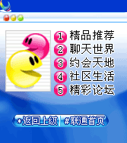

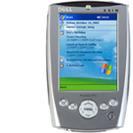



用户门户接口 — 组网
Webservice接口
  认证授权（Document）
  用户认证（web门户）、业务授权
  用户管理（RPC）
  用户开通、更改密码、CRM密码重设、读
  取/修改用户信息
  定购管理（RPC）
  定购业务、点播业务、定购关系获取、查
  询历史定购记录、取消定购、暂停/恢复定
  购、归属业务系统查询、短信发送接口
FTP接口（XML描述）
  ISMP-〉用户门户
产品、套餐、业务、内容、SP、号段、测
试用户/ 测试组、集团、集团用户、集团产
品、群组、热门业务信息
  用户门户-〉ISMP
点击率、频道信息
Internet
用户门户(WAP/WEB)
HTTP
FTP
Webservice
WEB用户
Document
门户接口
引擎
RTBP
预付费
系统
ISMAP
ISMP
WAP网关
彩铃引擎
MBOSS
门户接口引擎
（webservice
/FTP）
无线网络

Slide 62
用户门户接口 — 接口列表
与用户门户接口列表
接口名称 | 接口说明 | 接口类型
认证授权接口 | 用户认证（web门户专用）、业务授权 | Webservice（document）
用户管理接口 | 用户开通、更改密码、CRM密码重设、读取/修改用户信息、 | Webservice（rpc）
定购管理接口 | 定购业务、点播业务、定购关系获取、查询历史定购记录、取消定购、暂停/恢复定购、归属业务系统查询、短信发送接口 | Webservice（rpc）
ISMP向门户同步数据 | 产品、套餐、业务、内容、SP、号段、测试用户/测试组、集团、集团用户、集团产品、群组、热门业务信息 | FTP（xml描述）
门户向ISMP同步数据 | 点击率、频道信息 | FTP（xml描述）

Slide 63

用户门户接口 — 交互流程
与用户门户接口流程
Webservice实时接口流程
FTP接口流程
ISMP
门户生成，上载到ISMP，文件名称以内部编号区别
门户
用户门户
ISMP
Webservice请求
点击率
频道信息
点击率
频道信息
产品、套餐、业务、内容、SP、号段、测试用户/测试组、集团、集团用户、集团产品、群组、热门业务信息
产品、套餐、业务、内容、SP、号段、测试用户/测试组、集团、集团用户、集团产品、群组、热门业务信息
平台处理门户请求
Webservice应答
ISMP生成，上载到门户，文件名称以内部编号区别

Slide 64
ISMP流程介绍
ISMP概述
ISMP功能介绍
ISMP接口介绍
ISMP流程介绍
ISMP集成介绍

Slide 65
流程 — 运营管理流程
运营管理流程列表
八类约40个流程
定购、退定
n=2
个人用户管理
n=2
门户定购/退定
用户注册
SP网站定购/退定
用户信息更改
认证
n=4
集团用户管理
n=4
CP/SP管理
n=4
用户认证 －用户登录WAP门户(隐式)
集团用户注册申请
CP/SP预申请
－用户登录WEB门户(显示)
集团用户恢复
CP/SP注册申请
CP/SP认证－SP平台接入认证
集团用户注销
CP/SP信息更改
－登录自服务门户认证
集团用户暂停
CP/SP注销
业务管理
n=7
产品/套餐管理
n=10
统一内容管理
n=6
业务申请
产品/套餐申请
内容申请
业务能力申请
产品/套餐信息更改
ISMP向业务系统上载内容
业务信息更改
产品/套餐注销
内容发布
业务注销
产品/套餐暂停
ISMP通知业务系统内容变更
业务暂停
产品/套餐恢复
内容删除
暂停业务恢复
个人内容上传
SP群发申请

Slide 66
流程 — 业务执行流程
WAP
n=5
下载
n=1
3G业务执行流程列表
八类业务约90个流程
WAP Pull（后付费/预付费）
终端用户下载各种类型应用
WAP Push（后付费/预付费/漫游）
MMS
n=24
LCS
n=12
Streaming
n=2
常规(平台/网关/MOMT/MOET/EOMT)
LCS用户确认（GMLC接SMSC/接SMSGW）
基本流程－基于事件计费
无条件转发(网关/邮箱/SP应用/手机)
普通应用(定位方式SMS/MMS/WAP/WWW)
基本流程－基于流量（或时长）计费
SP广告发布流程
行业应用(SP定位多用户/周期定位单用户)
漫游(接收方/发送方/MOMT/MOAT/EOMT)
SMS
n=14
IVR
n=16
彩铃
n=12
MOAT（平台/SAG/发送方漫游）
声讯业务申请/注销/更新
用户开通/取消彩铃业务
AOMT（平台/SAG/接收方漫游）
声讯内容更新
用户购买（下载彩铃）
短信点播
业务定购/退定
用户个性化铃音设置
SP网站点播
业务点播
铃音赠送
定购
业务使用（按月/按次/按流量）
铃音上载
第三方短信点播
业务查询
个人铃音上载
第三方短信定购
业务个性化设置
集团用户铃音管理
业务暂停/业务暂停激活
支持全国级SP管理平台开展的彩铃规范

Slide 67
流程规范 — PHS业务执行流程
PHS业务执行流程列表
三类业务约42个流程
PHS SMS
n=14
IVR
n=16
彩铃
n=12
用户从终端发起定制
声讯业务申请/注销/更新
用户开通/取消彩铃业务
用户从SP网站发起定制
声讯内容更新
用户购买（下载彩铃）
用户从ISMP发起定制
业务定购/退定
用户个性化铃音设置
用户从终端取消定制
业务点播
铃音赠送
用户从SP发起取消定制
业务使用（按月/按次/按流量）
铃音上载
用户从ISMP发起的取消定制
业务查询
个人铃音上载
用户从终端发起的点播
业务个性化设置
集团用户铃音管理
用户从SP发起的点播
业务暂停/业务暂停激活
省级SP群发流程
支持全国级SP管理平台开展的彩铃规范
SPMS全国业务定购通知
SPMS全国业务平台发起的二次确认
全国级SP管理平台上载铃音
全国SPMS平台发起的包月费扣除
用户在全国级SPMS上购买铃音
全国SPMS上SP的下行流程
用户在ISMP上购买全国铃音
全国SPMS发起的短信群发流程

Slide 68
ISMP集成介绍
ISMP概述
ISMP功能介绍
ISMP接口介绍
ISMP流程介绍
ISMP集成介绍

Slide 69

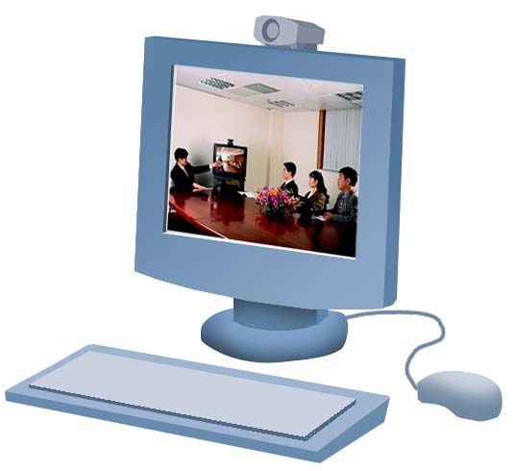
PHS短信集成规范
集成原则
一、符合《中国电信短信省级SP管理平台技术规范》的PHS短信网关可以无缝接入ISMP
二、ISMP支持全国SPMS、固网预付费系统的流程和接口
新增接口
一、ISMP和全国SPMS接口
二、SMGP接口：实现和SP的定购关系同步、全国SPMS群发和扣费流程
三、和预付费系统之间的接口，固网计费协议SMGP+
ISMP内部流程扩充：
一、支持用户定购业务的二次确认
二、 支持全国SPMS业务在本地开展
三、 支持PHS短信和SP之间定购关系同步方式
四、支持全国SPMS的包月费扣除流程
五、支持全国SPMS发起的群发流程
六、支持定制业务中携带linkid方式
全国
SPMS
SP
SMGP
SMGP
一级
短信网关
SMGP+
预付费
系统
FTP，信息同步
RTBP
ISMP
SMGP
ISMAP
二级
短信网关
SMGP
MBOSS
PHS网络
短信集成方案

Slide 70
PHS短信业务流程
用户在ISMP定购PHS短信业务
用户
SMS GW
ISMP
CP/SP
用户定购请求
SMGP同步
定购关系
SMGP:Forward
SMGP:Delieve
产生定购关系
SMGP:Submit
ISMAP: AuthpriceReq
产生定购关系
ISMAP: AuthpriceRsp
WebService同步定购关系
同步定购关系webservice
创建定购关系

Slide 71
彩玲集成方案
集成原则
一、ISMP支持3G、PHS、固网彩铃业务开展
二、支持全国彩铃管理平台业务流程
ISMP与彩铃平台功能划分
一、将原有彩铃平台定位为业务系统，只是完成根据规则放音的功能。
二、彩铃管理、鉴权、计费和彩铃展现由ISMP完成。
对现有彩铃平台的改造
一、彩铃引擎支持ISMAP协议，将鉴权计费功能交由ISMP完成
二、彩铃网关支持和ISMP用户门户的SSO规范（可选）
ISMP新增接口要求
一、和彩铃网关的CBGP协议
ISMP新增加功能
一、支持全国彩铃管理平台发起的铃音上载流程
二、全国彩铃平台的铃音的发布和展现
三、支持用户在全国彩铃平台或在ISMP购买全国铃音功能
Internet
彩铃全国
管理平台
用户门户
SSO
WEB用户
CBGP
FTP，铃声文件
CBGP
彩铃网关
RTBP
预付费
系统
WebService
ISMP
ISMAP
彩铃引擎
MBOSS
PHS网络
彩铃集成方案

Slide 72
彩铃业务流程
用户购买彩铃
用户
门户/ 彩铃网关
ISMP
彩铃引擎
1.用户下载彩铃请求
接口中携带铃音ID和用户号码
2.用户下载彩铃请求
3.发起鉴权请求（AuthPriceReq）
4. 用户/定购关系鉴权
5.返回响应（AuthPriceRsp）
6. 彩铃引擎将
用户和铃声对应
7.计费确认（AuthPriceCnfmReq）
8.返回计费确认应答（AuthPriceCnfmRsp）
9.处理结果返回
10.展现给用户
Notes:
彩铃业务使用讲解说明
流程功能简介：
用户通过用户门户选择下载某个彩铃。以下描述了业务的基本流程。
流程解释：
1） 用户通过门户选择下载某个彩铃。
2） 门户调用彩铃平台提供的接口，通知彩铃平台用户下载彩铃，接口中携带用户号码，铃音ID等信息。
3） 彩铃平台判断该下载事件是计费事件，因此发起到ISMP的鉴权批价请求，消息中携带用户号码和铃音ID。
4）ISMP根据Authpricereq中携带的铃音ID和用户号码对应的定购关系匹配到该铃音ID对应的彩铃产品ID，完成对该用户的鉴权批价；
5）返回AuthpriceRsp消息给彩铃平台。
6）彩铃平台收到AuthpriceRsp后完成铃音ID和用户号码的对应关系设置，根据AuthpriceRsp中携带的字段决定是否向平台发送AuthpriceCnfmReq消息，如果需要则发送，ISMP处理AuthpriceCnfmReq后完成鉴权批价确认。
7）计费确认请求
8）计费确认回答
9）彩铃平台将处理结果返回门户，
10）门户最终展现给用户。

Slide 73



声讯集成方案
一、原则
1.将声讯平台定位为ISMP的一种业务系统,使用业务系统的统一接口ISMAP到ISMP进行鉴权批价；
2.ISMP兼顾现有声讯业务开展实际情况，做到对声讯系统影响最小，集成方案对用户感受无影响；
二、声讯系统功能改造
1.将CP/SP的管理、增值业务管理、内容管理剥离出来，由ISMP统一管理；
2.跟据ISMP同步计费信息，支持声讯业务计费提示音功能 ；
3 支持ISMAP接口、支持定购、退定业务
4 支持统一内容管理流程对语音文件、业务逻辑进行管理
5 支持个性化信息设置
三、ISMP功能改造内容
1.支持各种限费功能；
2.支持声讯业务逻辑处理；
3.支持声讯业务语音接入码的号码规划 ；
Internet
WEB门户
SSO
WEB用户
ISMAP
WebService
ISMP
RTBP
预付费
系统
声讯系统
FTP
WebService
CMS
MBOSS
FTP
PHS
PSTN
声讯集成方案

Slide 74
声讯业务流程
CP/SP
ISMP
声讯系统
1. 用户拨打声讯接入码
按流量
业务使用
2. 用户认证(Portal接口消息)
3. ISMP进行用户鉴权
4. 用户认证响应(Portal接口消息)
5. 声讯系统
主动下发业务
6. 用户直接按使用产品键
7. 鉴权批价请求(ISMAP接口消息)
8. 鉴权批价
9. 鉴权批价响应(ISMAP接口消息)
10. 根据返回结果判断
用户是否可以使用此
业务，并且判断此产
品计费策略为流量计费
11、鉴权批价失败，语音提示用户失败原因
12. 流量计费请求(ISMAP接口消息)
13. 流量计费响应(ISMAP接口消息)
14. 流量计费成功，用户正常使用业务
15. 多次流量计费交互(预付费和限费)
ISMAP接口消息
16. 用户挂机
17. 流量计费请求最后一次(ISMAP接口消息)
18. 流量计费响应最后一次(ISMAP接口消息)
20. CDR文件 FTP接口消息
19. 生成CDR文件
Notes:
流媒体业务使用讲解说明
流程功能简介：
声讯业务按流量使用流程；
流程解释：
1、用户拨打声讯业务接入码；
2、声讯系统通过Portal接口向ISMP发送用户认证消息；
3、ISMP进行用户鉴权
4、ISMP向声讯系统返回用户认证响应；
5、声讯系统根据用户认证返回响应判断用户认证是否成功；
6、用户直接按使用产品键；
7、声讯系统向ISMP发送ISMAP鉴权批价请求；
8、ISMP处理鉴权批价请求；
9、ISMP向声讯系统发送ISMAP鉴权批价响应；
10、声讯系统根据鉴权批价响应消息判断用户是否可以使用此业务；
11、若用户认证批价成功，则用户可以正常使用此业务；若用户认证批价失败，则语音提示用户失败原因，用户挂机；
12、声讯系统向ISMP发送流量计费请求；
13、ISMP向声讯系统发送流量计费响应；
14、流量计费成功，用户正常使用业务；
15、多次流量计费交互预付费和限费；
16、用户挂机；
17、向ISMP发送最后一次流量计费请求；
18、ISMP处理流量计费请求并向声讯系统发送流量计费响应；
19、声讯系统生成CDR文件；
20、声讯系统把CDR文件同步至ISMP；

Slide 75
OCS集成方案
WebService/FTP
ISMP保留鉴权、用户管理、业务管理、统一配置、内容管理、终端管理、产品管理、统一配置功能
ISMP将预付费用户一次批价剥离到OCS完成、后付费一次批价剥离到hotbilling完成
数据业务的基本流量费计费由CCG和OCS完成
ISMP提供运行开关，决定是否接入OCS
CRM
FTP/话单
SID
SP
HOT
Billing
ISMAP
SAG
业务管理
ISMP
OCP
统一配置
OCS
业务系统
OCP
CCG
目标架构
PSTN

Slide 76
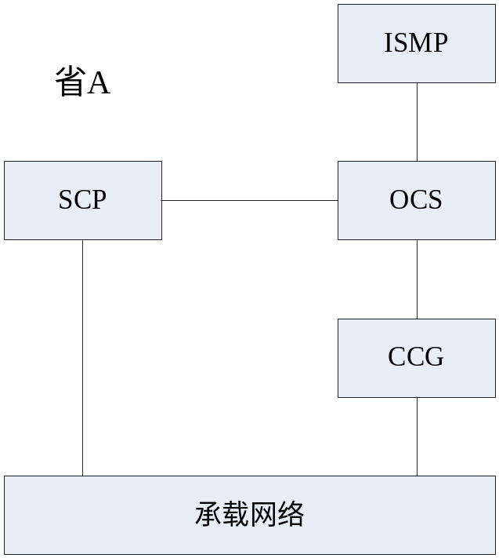
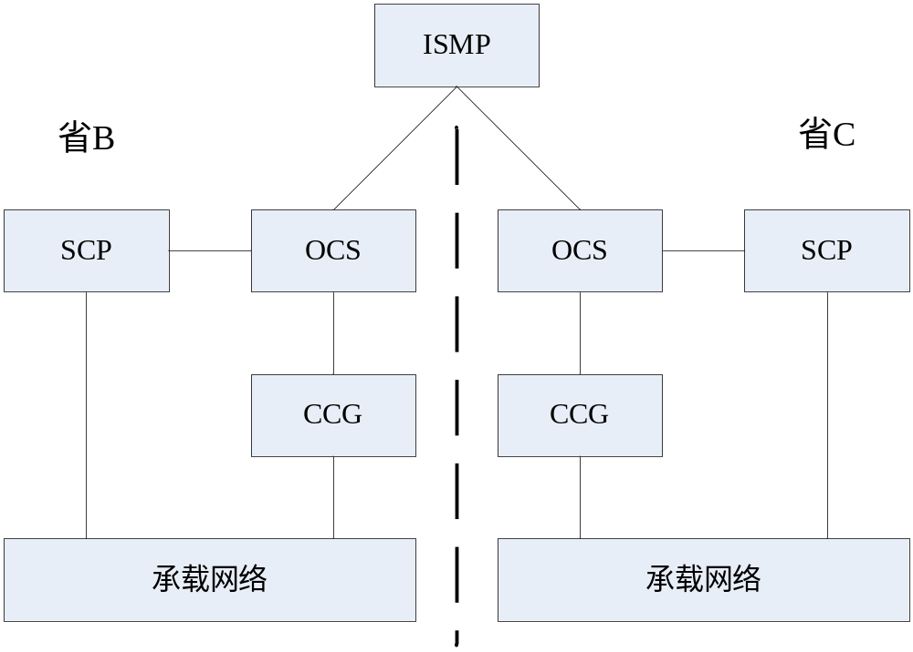
OCS集成－ISMP与OCS组网
连接方式1
连接方式2

Slide 77
SAG集成方案
功能划分
ISMP实现增值业务统一管理
  SP/CP数据、用户数据、定购关系数据、计费处理由ISMP统一管理，业务运行数据由SAG管理
SAG实现CP/SP统一接入、服务质量控制
  向CP/SP提供开放、统一、标准应用开发接口，支持电信自营增值业务、第三方CP/SP增值业务及企业应用的接入
  为CP/SP提供统一的增值应用集成开发和测试环境
  协同ISMP完成业务应用过程中认证、鉴权、计费和管理等功能
  支持组合业务计费
  对业务流进行质量监控和内容安全控制
3G SMS、MMS、LCS、WAPPush，沿用原有接口
内容提供商业务提供商 CP/ SP
综合业务管理平台
ISMP
IN
业务接入网关
SAG
统一配置
ISMAP
BSS
3G MMS/WAP
/GMLC
统一配置
OSS
PHS
SMSC
统一配置
Portal
3G承载网
PHS承载网
UE
UE

Slide 78
引入SAG对ISMP功能改造点
ISMP改造点
  由于SAG实现了业务能力接口的标准化和统一开放，ISMP需要维护SAG上业务能力的部署情况，即业务能力生命周期管理
  为支持SAG对CP/SP质量控制，需增强CP/SP管理、业务管理功能，例如SLA签约管理等功能
  SAG作为新增网元，需要定义和实现到SAG的相关数据的统一配置接口和功能
  为支持组合业务，需对ISMAP接口改造并进行增强，同时ISMP需要增加对组合业务的管理和计费批价的功能
  为支持语音业务的开展，ISMP需增加对语音增值业务的管理和计费批价功能
  由于SAG能够统一收集CP/SP对业务能力使用的信息，ISMP需要增加对CP/SP的计费数据收集功能
  流程修改，修改了业务能力生命周期管理、CP/SP管理流程

Slide 79
移动支付集成
商品（业务、内容、产品）管理（方案一：MPSS管理）
  移动支付商品信息由MPSS进行管理，ISMP继续管理原来的产品（增值产品）
  产品信息有支付属性字段，指定由哪一类型帐户进行支付
  MPSS的商品分为购票类、缴费类、购物类、彩票类、购卡类等
  对于每一个产品，应附有商品描述信息，对于实物商品，还应上载图片
商品（业务、内容、产品）管理（方案二：ISMP管理）
  ISMP完成所有的业务、商品（不仅仅是增值产品）的管理，商品信息至少包括商品名称、类别、描述、单价、支付帐户类型等，实物商品应上载图片
  ISMP的统一门户提供产品的展示
  门户将用户的购买请求发送给提供产品的CP/SP
  由MPSS完成商品的批价功能

Slide 80
移动支付集成
SP信息同步
  ISMP管理SP信息，并同步给MPSS
业务能力开通
  移动支付能力可以默认开通，或者通过CRM开通同步给ISMP
  定购移动支付业务的开通由ISMP管理
鉴权计费
  ISMP负责移动支付能力的鉴权
  新增ISMP与MPSS之间的扣费接口，支持MPSS的扣费请求
  如果商品在ISMP管理，ISMP将对商品单价等信息进行鉴权
  ISMP负责用户通信帐号扣费
  MPSS负责商品的批价以及银行帐号和虚拟帐号扣费
话单
  ISMP出移动支付相关的所有话单
  MPSS出所有的详单包括通过ISMP支付的详单

Slide 81
DRM集成
版权规则管理
内容管理扩充
业务流程扩充
1
2
3
ISMP扩充与DRM系统的版权规则管理接口，提供同步、查询、删除功能。支持ISMP对保存在DRM上的版权进行管理
在内容管理机制中扩充对内容版权打包的相应流程，使版权和内容无缝捆绑
在内容类业务流程中加入返回版权标识的步骤，支持内容在具有版权保护机制下的业务流程

Slide 82
目录
1
ISMP介绍
2
现网试验关注点

Slide 83
内容
移动6类引擎
PHS短信和彩铃
IT支撑改造
OCS对接
本地测试
端到端流程梳理

Slide 84
移动6类引擎
移动6大类引擎在实验室测试比较充分
版本必须正确，
  对应ISMP2.1版本的引擎版本为1.2

Slide 85
内容
移动6类引擎
PHS短信和彩铃
IT支撑改造
OCS对接
本地测试
端到端流程梳理

Slide 86
现网经验
采用分步割接，过渡期等措施，保证现网业务的正常运行。

Slide 87
内容
移动6类引擎
PHS短信和彩铃
IT支撑改造
OCS对接
本地测试
端到端流程梳理

Slide 88
IT支撑架构需求
ISMP采用按省建设，对该省内开展的增值业务进行管理
集团移动业务中心负责管理全国性CP/SP、产品、销售品数据并向各ISMP同步
运营支撑系统按省级建设。运营支撑系统包括CRM、计费账务系统、10000号客服以及结算系统
省ISMP和相应的省级运营支撑系统对应，完成CP/SP数据、用户数据、省级/全国性产品数据、省级/全国销售品数据、用户定购关系数据、结算信息、集团/群组信息的同步
需要同步到全国运营支撑系统的数据，由省级ISMP将数据同步到省级运营支撑系统，再由省级运营支撑系统同步到全国运营支撑系统
集团
移动业务中心
话单传递接口
全国
运营支撑系统
结算信息同步接口
运营支撑系统A省
ISMP A省
CRM
数据同步接口
话单传送接口
Billing
结算信息同步接口
结算
投诉处理接口
客服

Slide 89
IT支撑功能需求
用户管理
产品/销售品管理
投诉
个人用户信息分为个人用户基本信息和增值业务相关信息两部分。个人用户基本信息由CRM维护，并同步给ISMP，个人用户的增值业务相关信息由ISMP维护
个人用户业务能力开通及取消由CRM系统维护，并需要同步到ISMP
集团用户的组成人员信息在ISMP维护，同步到CRM
ISMP完成增值业务产品和销售品的管理，并将产品/销售品信息同步到CRM
CRM完成“传统+增值”捆绑类销售品的管理。要求CRM必须以ISMP同步过去的增值业务销售品为基础
ISMP从客服系统接受投诉工单，通过界面形式展现给运营商。由运营商管理员根据投诉内容指派给CP/SP处理
投诉受理结束，通过界面记录受理结果，通过工单接口，将受理结果返回给客服系统
销售品定购管理
定购关系以ISMP中保存的为准
对于纯增值销售品：通过ISMP定购时，由ISMP生成用户定购关系，并实时同步给CRM；通过CRM定购时，由CRM到ISMP实时请求生成定购关系；由客服定购时，客服人员直接到ISMP中定购
对于“传统+增值”捆绑销售品：在CRM定购时，CRM到ISMP实时请求生成增值部分定购关系；由客服定购时，客服人员到CRM定购；ISMP不支持此类销售品的定购
结算管理
ISMP通过数据同步，向运营支撑系统提供按CP/SP和按业务签署的结算规则
由结算系统和CP/SP进行结算
结算结果由支撑系统通过ISMP返回CP/SP
计费
在OCS和SID系统上线之前，ISMP完成增值业务的一次批价，二次批价以及捆绑优惠等计费由运营支撑系统完成；上线之后，ISMP的预付费一次批价功能移交到OCS实现，后付费一次批价保留
ISMP支持以成功计费的话单为依据向计费结算中心提供计费话单
客服
ISMP提供10000号增值业务客户服务界面，用户可通过客服人员可查询、定购/去定购增值业务
Notes:
体现交流上的统一，不要使用SID的名词，而用统一数据模型替代

Slide 90
IT支撑接口需求
ISMP与CRM接口
承载协议 | 分类 | 名称
Web Service(D ocument Style) | 用户管理 | CreateISMPUser() 用户基本信息同步
 |  | NotifyUserState() 用户状态更新
 |  | NotifyUserFeeType() 用户付费类型切换
 | 业务能力开通 | ServiceCapabilitySubscriptionSync() 用户业务能力开通
 | 定购关系 管理 | 复用ISMP与SP之间的定购关系更新消息 复用ISMP与门户之间的定购管理接口
实时接口
非实时接口
承载协议 | 分类 | 名称
ftp | 用户管理 | 批量用户基本信息同步接口
 | CP/SP管理 | SP信息同步接口
 | 产品/计费/销 售品/捆绑类 销售品管理 | 产品信息同步接口
 |  | 计费信息同步接口
 |  | 销售品信息同步接口
 |  | 捆绑类销售品（增值业务）信息同步接口
 |  | 捆绑类销售品(传统业务+增值业务)信息同步接口
 | 业务能力信 息管理 | 系统业务能力信息同步接口
 | 集团管理 | 集团成员信息同步接口
ISMP客服接口
ISMP与账务/结算系统接口
接口名称 | 接口说明
界面集成 | 10000号系统通过调用ISMP界面的方 式实现对增值业务的业务查询、业务 订购、业务退订、业务退款等功能。
投诉工单受理接口 | 工单受理请求 10000->ISMP
ISMP投诉处理 结果反馈接口 | ISMP处理结果 反馈 ISMP->10000
接口名称 | 接口说明
业务系统话单传递接口 | 计费账务系统从ISMP上获取业务系统话单，本版本缺省ISMP不修改所有来自业务系统的话单格式，只是将他们不做修改的存放在特定目录供计费账务系统下载。
ISMP话单传递接口 | 计费账务系统获取ISMP所生成的话单文件
结算结果信息同步接口 | CP/SP结算结果信息

Slide 91
IT支撑现网经验
现网IT支撑系统与集团规范符合度和统一性不理想。
现网支撑系统的改造是不可避免的，在接口继承上需要以规范为依据，同时不影响现网系统的正常流程，采用接口机的形式实现。
另外在实施阶段要充分考虑实施周期，预留充分的改造和集成时间。

Slide 92
内容
移动6类引擎
PHS短信和彩铃
IT支撑改造
OCS对接
本地测试
端到端流程梳理

Slide 93
OCS对接
解决SID问题
  OCS设计时需要IT系统提供SID，并同步产品、销售品、定购关系等信息，以便实现计费，但是目前大部分IT系统没有SID，需要IT系统做一定的改造或者制定阶段性解决方案。

Slide 94
内容
移动6类引擎
PHS短信和彩铃
IT支撑改造
OCS对接
本地测试
端到端流程梳理

Slide 95
测试内容和准备工作
ISMP现场测试主要内容：
  ISMP基本功能测试
  ISMP与业务系统集成测试
  ISMP与SAG、业务系统集成测试
  ISMP与门户集成测试
  ISMP与OCS等周边系统集成测试
  ISMP性能测试
ISMP测试准备：
  ISMP安徽本地测试计划
  ISMP安徽本地结合测试方案
  ISMP各功能、集成、性能测试规范
  测试工具：功能、性能

Slide 96
ISMP测试关注事项
ISMP测试用例设计：
  依照ISMP设备规范设计ISMP基本功能测试用例，包含完整的ISMP各功能点；
  依照ISMP各接口规范、各集成规范，注重接口与流程的设计，以端到端的形式设计ISMP各集成测试用例；
  根据招标的ISMP性能指标，设计性能测试用例
ISMP测试过程重点关注：
  ISMP各基本功能点是否正确，完备
  ISMP与各业务系统接口是否遵循ISMP SS接口规范
  ISMP与SAG接口是否遵循ISMP SAG接口规范
  ISMP与门户的接口是否遵循ISMP与门户的接口规范
  ISMP与OCS等周边系统接口是否遵循ISMP与OCS等周边系统的接口规范
  ISMP是否能完整、正确支持各种业务流程

Slide 97
内容
移动6类引擎
PHS短信和彩铃
IT支撑改造
OCS对接
本地测试
端到端流程梳理

Slide 98
端到端流程梳理
明确业务网络各设备网元的功能界定
  根据集团规范以及本省现网网元的情况，做好功能界定
根据了解的各网元的功能制定端到端主流程
  制定主流程
  制定流程流转时各网元间的接口
根据各网元的内部流程，丰富和完善子流程
  主流程流转到各网元后，在各网元内部需要设计或完善子流程
制定辅助接口和流程
  为了保证主流程的正常流转，需要定义并实现辅助的接口和流程

Slide 99

谢谢

